Slide 1

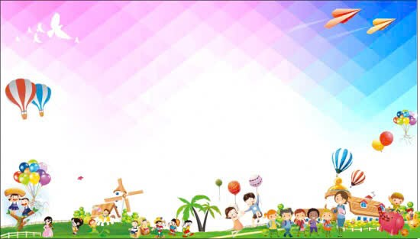

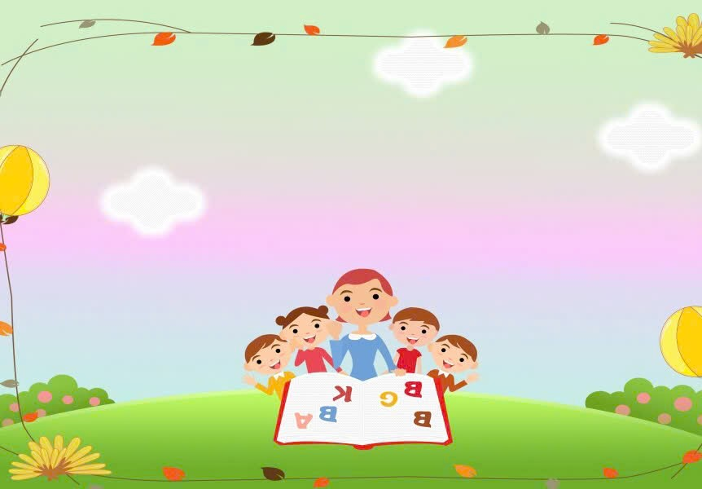






ỦY BAN NHÂN DÂN QUẬN LONG BIÊN
TRƯỜNG MẦM NON BAN MAI XANH
LÀM QUEN VĂN HỌC
Đề tài: Truyện “ Chú gấu con ngoan”
Đối tượng: 24-36 tháng

Slide 2

1. Ổn định tổ chức

Slide 3

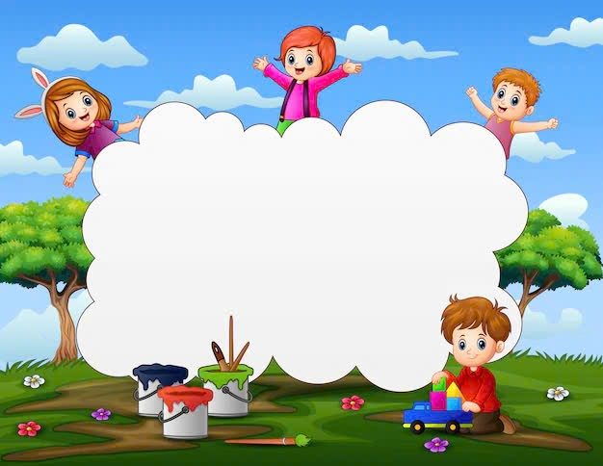
Lần 1: Cô kể kết hợp cử chỉ, điệu bộ, nét mặt
Cô giới thiệu tên truyện: Chú Gấu con ngoan
- Cô hỏi trẻ tên câu truyện ?

Slide 4
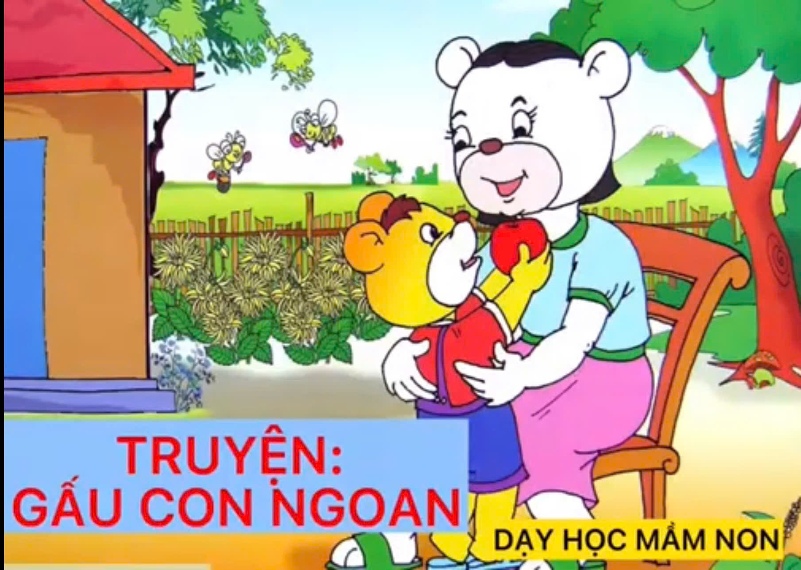
Lần 2: Cô kể kết hợp tranh minh họa

Slide 5
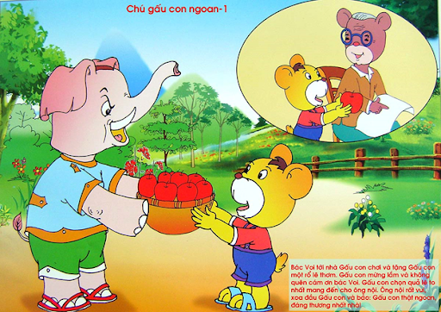

Slide 6
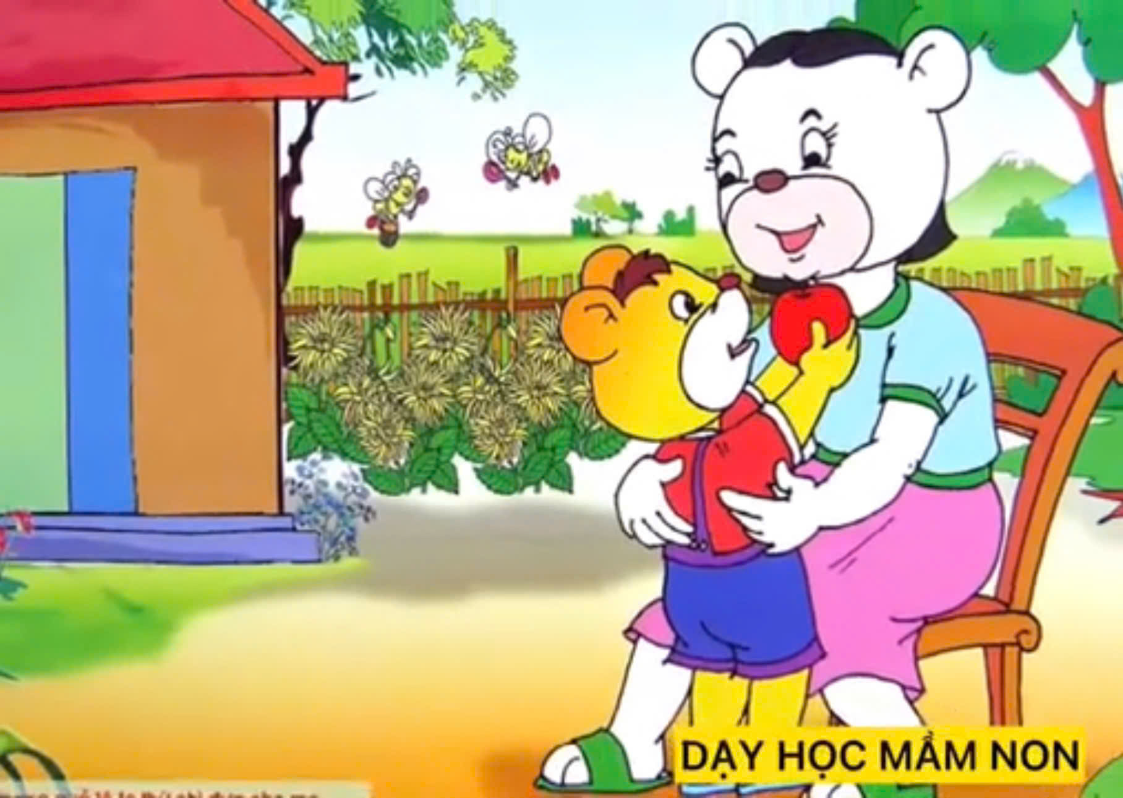
Gấu con mang quả lê to thứ nhì đưa cho mẹ
Mẹ cũng rất vui, ôm hon Gấu con và bảo:
Gấu của mẹ thật ngoan,
Mẹ thương nhất nhà!

Slide 7
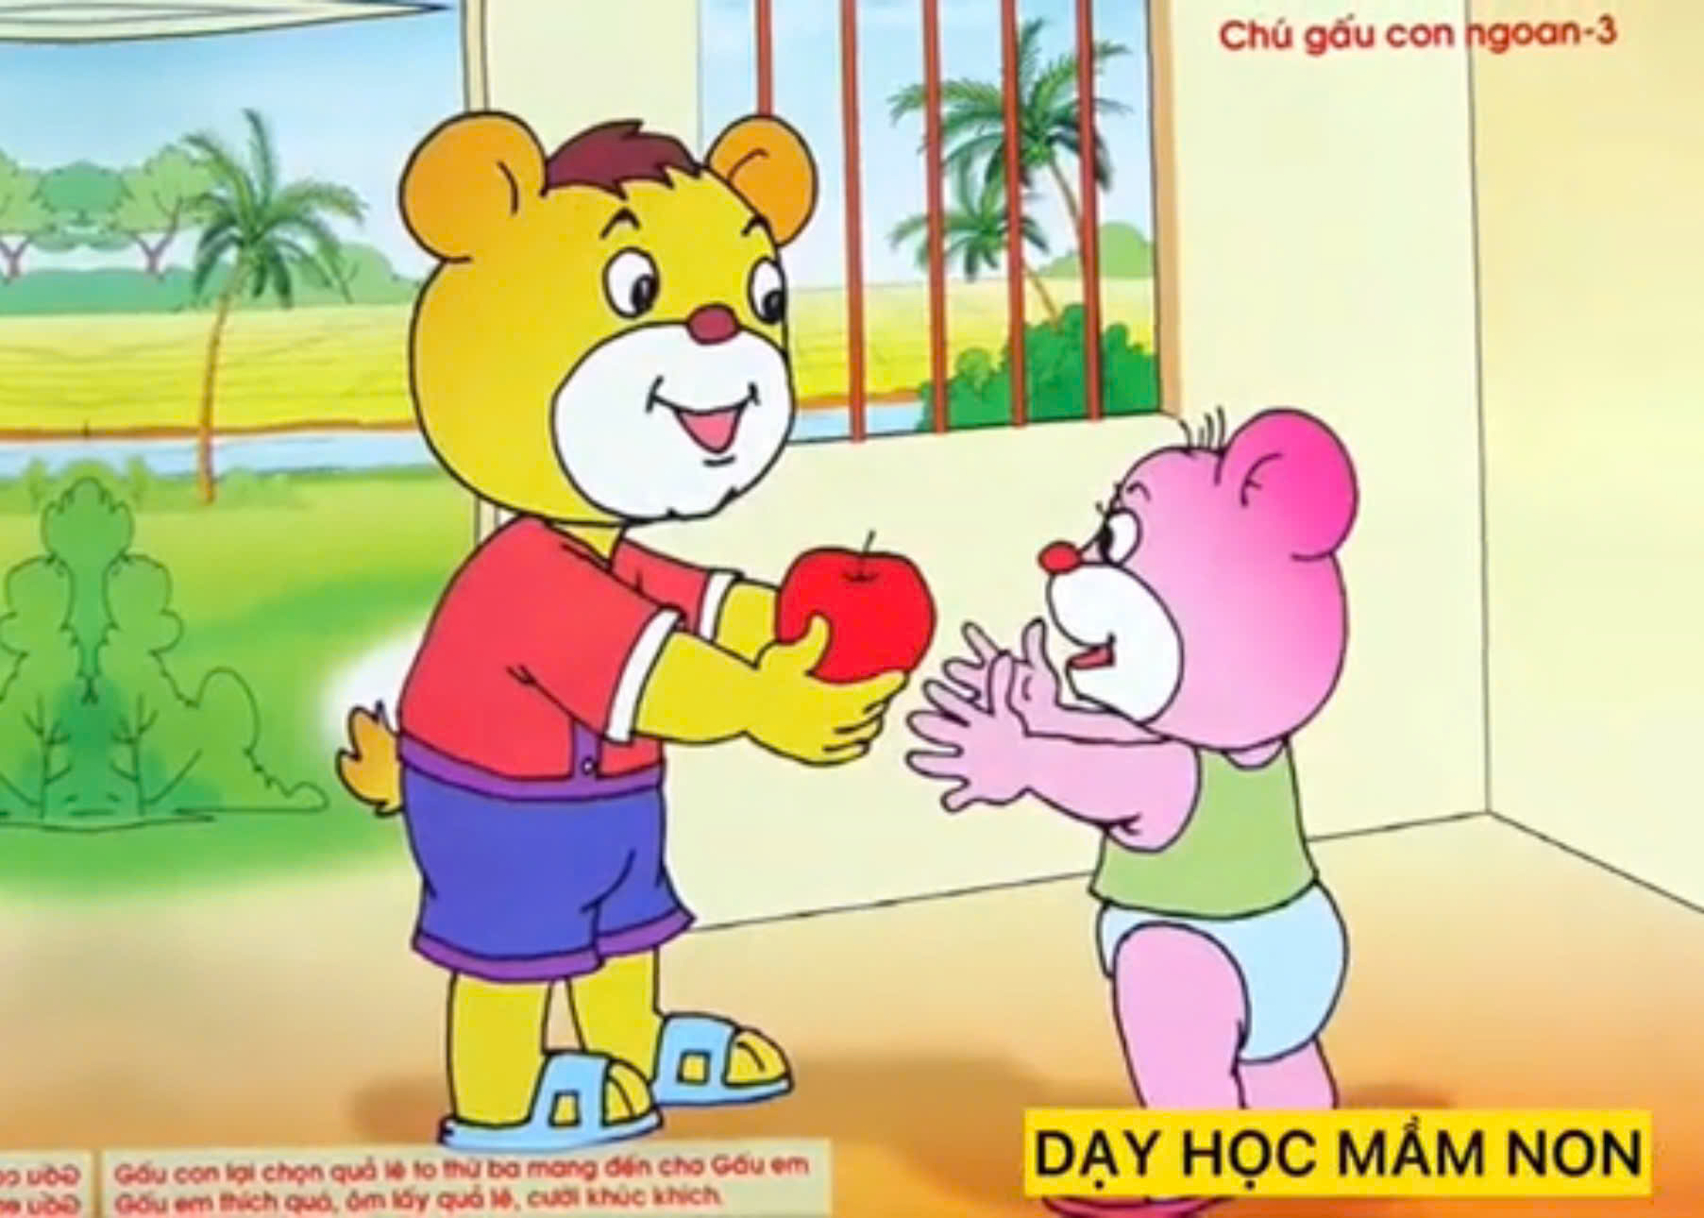
Gấu con lại chọn quả lê to thứ ba
mang đến cho Gấu em
Gấu em thích quá, ôm lấy quả lê,
Cười khúc khích.
Gấu con thấy Gấu em vui cũng vui theo

Slide 8
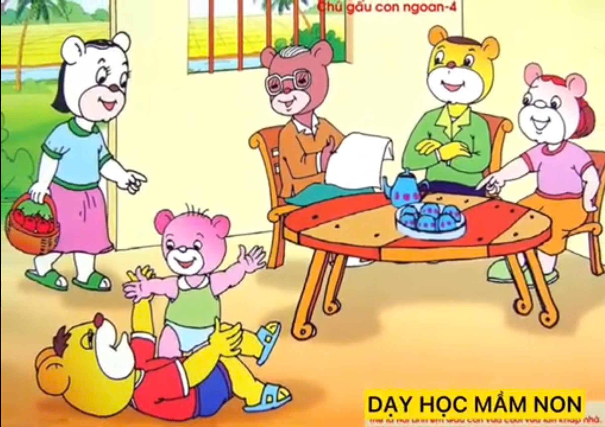
Thế là cả hai anh em Gấu con vừa cười vừa lăn khắp nhà

Slide 9
Cô giảng nội dung câu chuyện
Câu truyện kể về bạn Gấu đấy, bạn được bác Voi tặng 1 rổ lê, bạn Gấu đã chia phần cho ông nội, mẹ, gấu em, bạn Gấu thật là ngoan

Slide 10

Đàm thoại với trẻ
Chúng mình vừa nghe cô kể câu chuyện gì? ( Chú Gấu con ngoan)
Trong truyện có những ai?
Ai là người tặng quà cho Gấu? ( Bác voi)
Bạn Gấu đã chia quà như thế nào?
( Quả to nhất mang cho ông Nội, quả to thứ 2 mang cho mẹ, còn quả to thứ 3 mang cho em)
Ông Nội và Mẹ đã nói điều gì? (Gấu con ngoan nhất, đáng yêu nhất nhà )
- Điều gì đã xảy ra khi Gấu em nhận được quả lê từ Gấu con?
“Gấu em thích quá ôm lấy quả lê cười khúc khích”
(Cả lớp đọc, cá nhân trẻ đọc “cười khúc khích”)
- Giảng từ khó: “Cười khúc khích” là cười thành tiếng và thể hiện sự vui vẻ, thích thú.
- Cô cho cả lớp, cá nhân nhắc lại “cười khúc khích”

Slide 11

Giáo dục trẻ: Các con ạ, chiếc áo của bạn Mèo thì bạn Voi không mặc được do bạn Voi to quá còn áo thì bé quá, Sóc cũng ko mặc được do người Sóc bé mặc áo bị rộng quá, Mèo mặc chiếc áo vừa vặn nhất. Còn các con các con thích mặc những chiếc áo như thế nào? Khi mặc những chiếc áo thì các con chú ý điều gì?( Con nên chọn mặc quần áo vừa người nhé!)
Giáo dục
Trong gia đình mọi người phải biết yêu thương, chăm sóc lẫn nhau và phải biết nhường nhịn, yêu thương em bé. giống như bạn gấu ..

Slide 12

Lần 3: Xem video truyện “ Chú Gấu con ngoan ”

Slide 13
Cô nhận xét giờ hoc và chuyển hoạt động

